Slide 1



Воспитание интереса к чтению у детей дошкольного возраста в семье
Подготовила: Низамова Д. Д.
г. Бердск, 2025

Slide 2

ПРОГРАММА ПРОСВЕЩЕНИЯ РОДИТЕЛЕЙ (законных представителей) детей дошкольного возраста посещающих дошкольные образовательные организации

Slide 3
Проектная деятельность в дошкольных образовательных учреждениях (ДОО) — это метод обучения и воспитания, который строится на активной, целенаправленной и организованной деятельности детей под руководством педагогов.

Slide 4

Проект «Приобщение детей к чтению книги в семье»

Slide 5
Цель: помочь родителям осознать ценность детского чтения как эффективного средства образования и воспитания дошкольников; активизировать работу родителей по пропаганде и развитию детского чтения в семье, вовлечь каждого родителя в решение проблемы детского чтения и развития; создание партнерских и дружественных отношений с детьми, родителями и воспитателем.
Задачи:
Приобщать детей и родителей к книжной культуре, воспитывать грамотного читателя.
Вовлечь родителей в образовательный процесс.
Повысить эффективность работы по приобщению детей к книге во взаимодействии всех участников образовательного процесса: педагогов, детей, родителей.
Способствовать поддержанию традиций семейного чтения.
Повысить культуру речи педагогов, родителей, детей.
Воспитывать бережное отношение к книге.

Slide 6
Формы работы
С детьми | С родителями
1. Мониторинг 2. Чтение и краткое обсуждение программных произведений или по желанию детей 3. Театрализация 4. Творческая мастерская 5. Выставка 6. Сюжетно-ролевые игры 7. Дидактические игры 8. Взаимодействие с социальными партнерами (Лукоморье, детская библиотека) 9. Просмотр мультфильмов (проектор, диафильм) | Анкетирование Оформление родительского уголка (буклеты, консультации) Организация книгообмена Утренние чтения Мастер-классы Театрализация Марафон «Моя читающая семья» Ремонт книг «Айболит для книжки» Сочинение сказок (сказка на новый лад) Изготовление атрибутов для театрализации Экскурсия с родителей в библиотеку

Slide 7
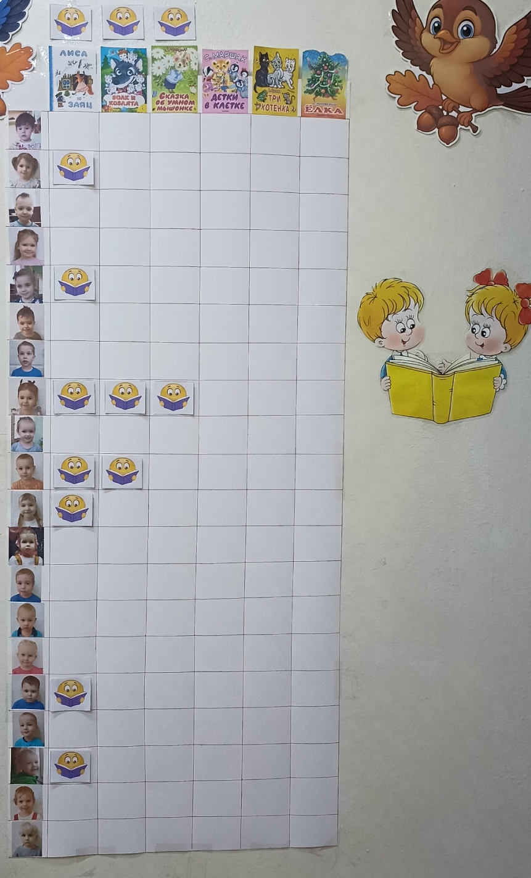
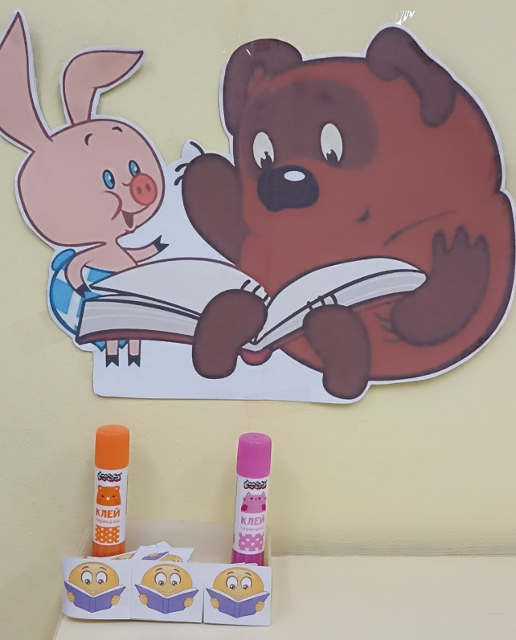
Марафон семейного чтения «Моя читающая семья»

Slide 8
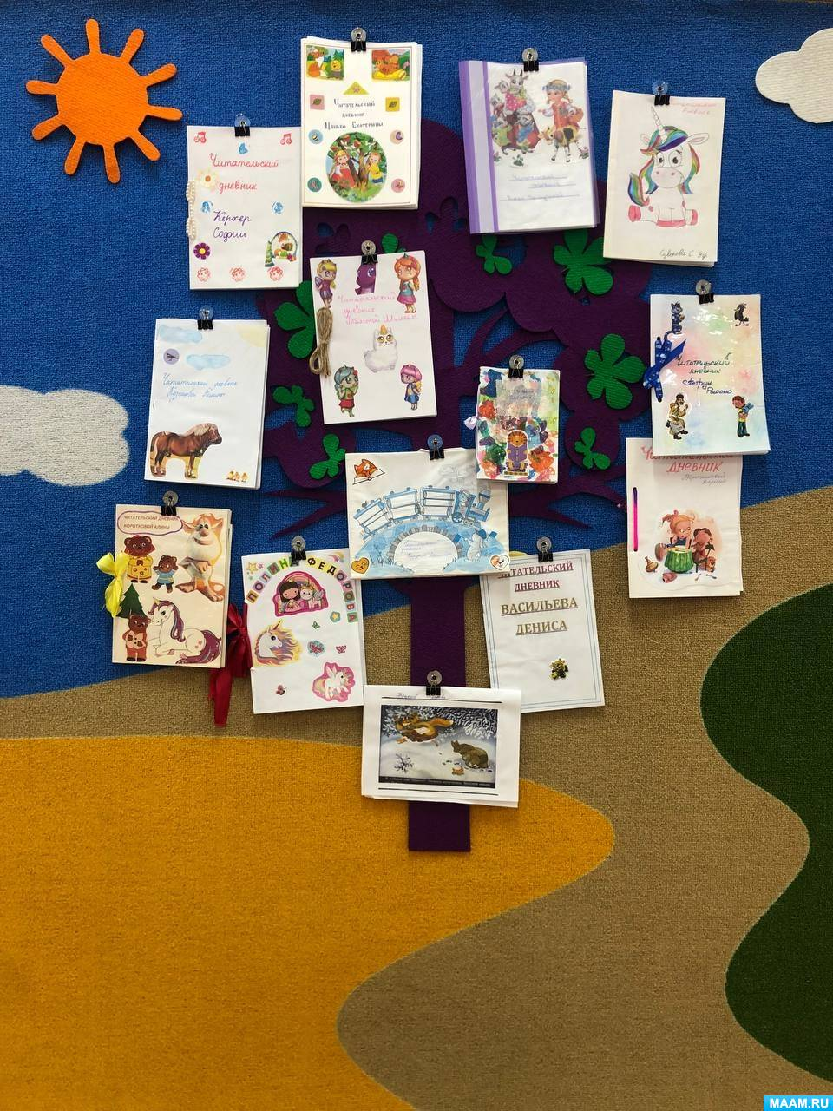
Продукт проекта – Оформление выставки самодельных книг и поделок «Как у наших у ворот – чудо дерево растет»

